Slide 1
Chương 6 Tái tạo cảnh ba chiều
§6.1 Cấu trúc từ chuyển động
§6.2 Tái tạo ba chiều dày đặc
§6.3 Ước lượng độ sâu
§6.4 Trường bức xạ neuron

Slide 2
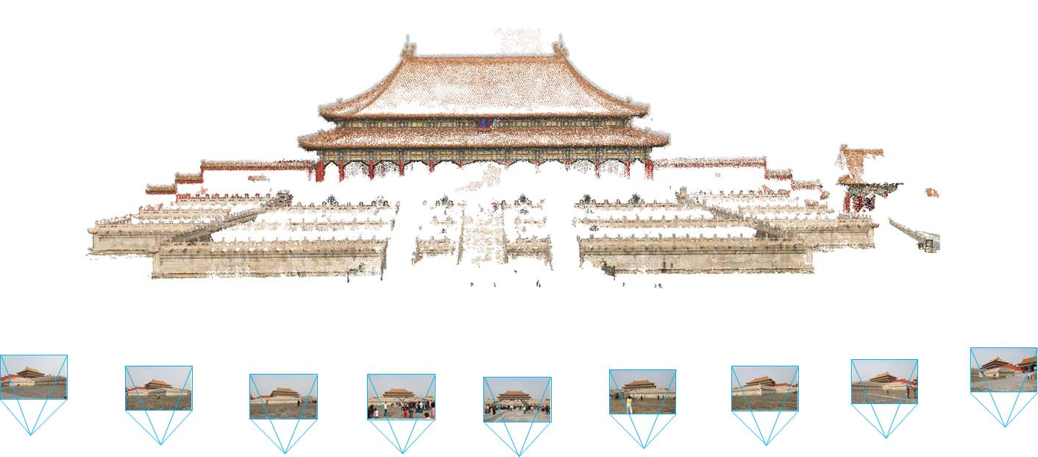
Tổng quan về tái tạo cảnh ba chiều
Mục tiêu của tái tạo cảnh ba chiều
  Đầu vào: một chuỗi ảnh hoặc dữ liệu cảm biến
  Đầu ra: biểu diễn cấu trúc ba chiều (như đám mây điểm, lưới Mesh, v.v.)
  Ứng dụng: AR/VR, bản đồ ba chiều độ chính xác cao, lái xe tự động, robot thông minh

Slide 3
§6.1 Cấu trúc từ chuyển động
I. Ràng buộc hình học lưỡng cực
II. Ước lượng và phân rã ma trận bản chất
III. Phép đo tam giác
IV. Bài toán PnP và phương pháp giải

Slide 4
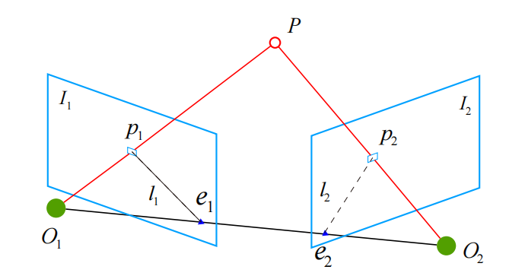
Tổng quan về cấu trúc từ chuyển động
Cấu trúc từ chuyển động (Structure from Motion, SFM) là gì?
  Chuyển động: chuyển động của camera, tức tư thế (Pose) của camera tương ứng với các ảnh khác nhau
    Tư thế của camera thường được cấu thành bởi vector tịnh tiến ba chiều t và ma trận quay R
  Cấu trúc: thông tin vị trí hình học 3D, tức đám mây điểm được tái tạo
  Cấu trúc từ chuyển động: khôi phục mối quan hệ tư thế camera dựa trên ảnh đầu vào và tiến hành tái tạo
  Thông thường tương ứng với tái tạo thưa: tái tạo đám mây điểm thưa thông qua ghép cặp điểm đặc trưng
Định nghĩa ký hiệu
  Ảnh: I
  Tham số nội tại của camera: K
  Tâm camera: O
  Điểm đặc trưng (ghép cặp): p

Slide 5
Ràng buộc hình học lưỡng cực
Ràng buộc hình học lưỡng cực
  Dùng để mô tả quan hệ hình học giữa hai ảnh. Khi hai ảnh được chụp bởi các camera có chuyển động tương đối, giữa các điểm chiếu của cùng một cảnh ba chiều trong hai ảnh tồn tại một quan hệ ràng buộc cụ thể; quan hệ này phản ánh vị trí và tư thế tương đối giữa hai camera
  Giả sử camera chuyển động quay và tịnh tiến từ O1 đến O2, I1 và I2 là các mặt phẳng tạo ảnh của camera; với một điểm P bất kỳ trong không gian, các hình chiếu của nó trên hai mặt phẳng tạo ảnh lần lượt là p1 và p2
  Mặt phẳng lưỡng cực: O1O2P
  Điểm lưỡng cực: e1, e2
  Đường cơ sở: O1O2
  Đường lưỡng cực: l1, l2

Slide 6



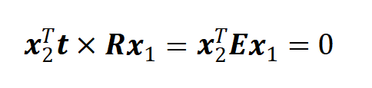

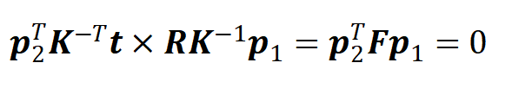

Ràng buộc hình học lưỡng cực
Suy diễn ràng buộc lưỡng cực
  Công thức chiếu của mô hình camera lỗ kim:
  Quan hệ tọa độ chuẩn hóa:
  Biến đổi tích có hướng của vector:
Ma trận bản chất (Essential Matrix):
Ma trận cơ bản (Fundamental Matrix):
Ràng buộc lưỡng cực

Slide 7


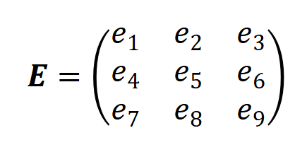
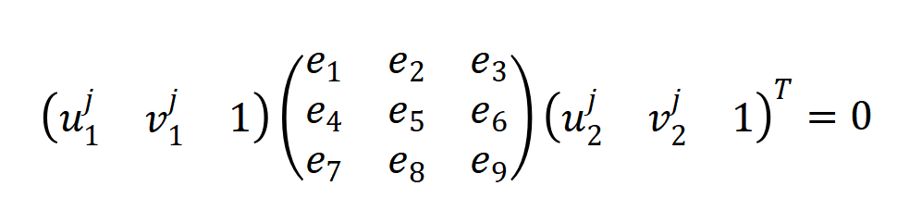
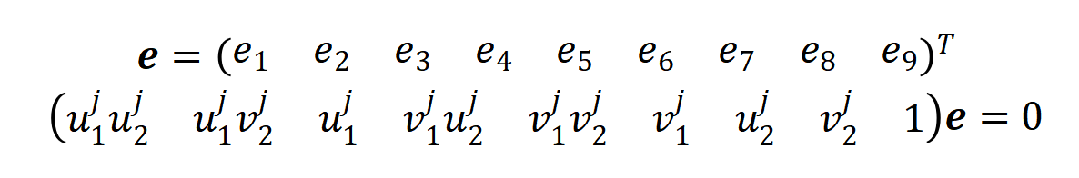
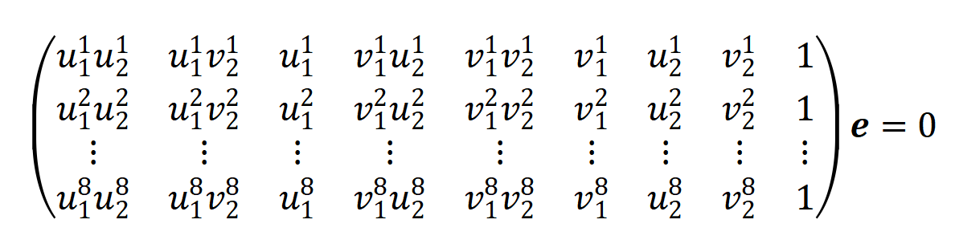
Phân rã ma trận bản chất
  Theo ràng buộc lưỡng cực, cho một nhóm tọa độ chuẩn hóa của các điểm đặc trưng tương ứng bất kỳ và
Khi đó, thuật toán Eight-point

Slide 8

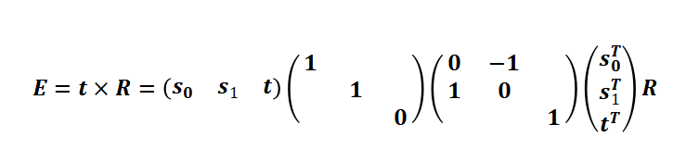
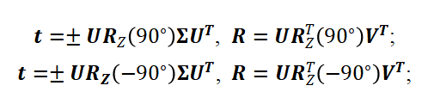
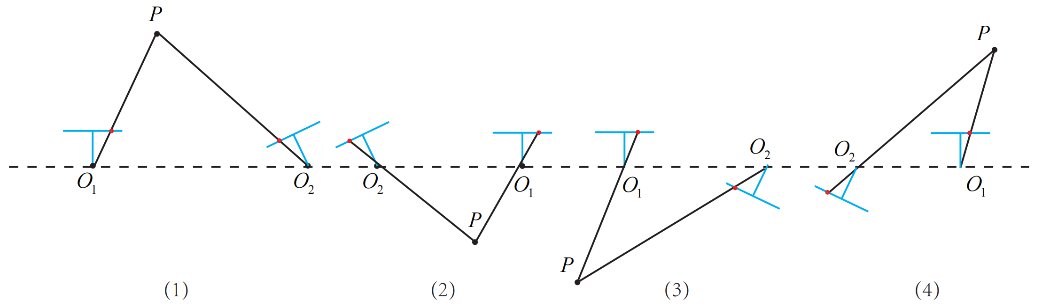
Phân rã ma trận bản chất
Giải tư thế camera từ ma trận bản chất
  Theo phân rã SVD:
  Theo định nghĩa của ma trận bản chất và tính chất của giá trị kỳ dị:
  Có thể thu được 4 nhóm nghiệm, chỉ nghiệm trong Hình (1) phù hợp với thực tế

Slide 9

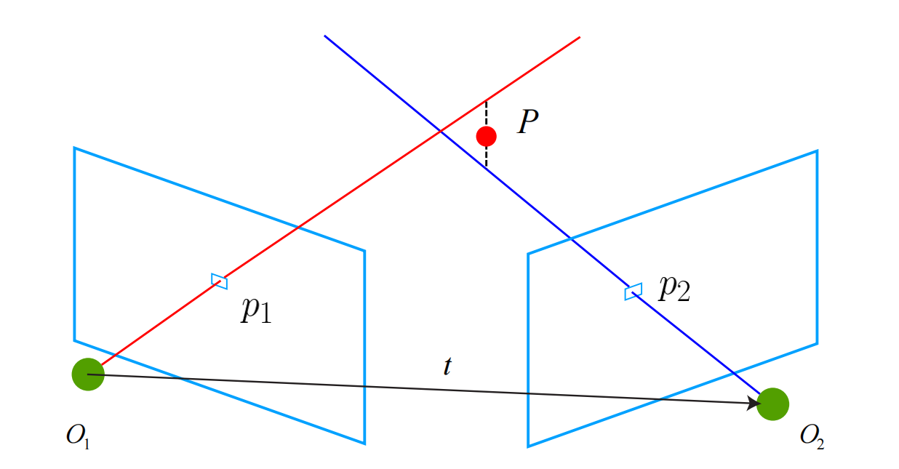
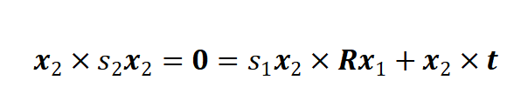

Phép đo tam giác
Phép đo tam giác
  Mục tiêu: ước lượng vị trí trong không gian ba chiều của các điểm đặc trưng tương ứng dựa trên chuyển động camera đã giải được
  Theo quan hệ trong hình học lưỡng cực:
  Lấy tích có hướng với x2 ở vế trái có thể giải được s1:
  Trong quá trình ứng dụng thực tế có tồn tại nhiễu
  Từ đó chuyển thành bài toán tối ưu:

Slide 10
Bài toán PnP và phương pháp giải
Định nghĩa bài toán PnP và các loại phương pháp giải
  Hạn chế của phân rã ma trận bản chất và phép đo tam giác: nhiều cặp điểm ghép cặp, sai số nhiễu, v.v.
  Bài toán PnP: khi biết tọa độ ba chiều của n điểm trong không gian ba chiều, vị trí chiếu của chúng và ảnh hai chiều tương ứng, bài toán ước lượng tư thế của camera
  Các loại phương pháp giải bài toán PnP
    Phương pháp giải tuyến tính
      Biến đổi tuyến tính trực tiếp, EPnP (Efficient PnP), UPnP
    Phương pháp giải phi tuyến
      Phương pháp điều chỉnh bó

Slide 11



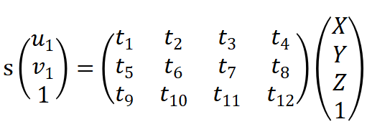

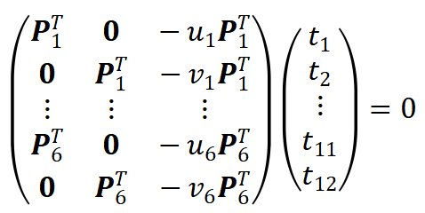
Bài toán PnP và phương pháp giải
Phương pháp biến đổi tuyến tính trực tiếp (Direct Linear Transform, DLT)
  Việc giải tư thế camera có thể được biểu diễn thành việc giải ma trận mở rộng:
  Với điểm trong không gian ba chiều
  Và tọa độ chuẩn hóa của nó trên ảnh là
  Khi đó có:
  Khử hệ số s, thu được các điều kiện ràng buộc sau:
  Khi có ít nhất 6 điểm đặc trưng đã biết, tương ứng có 12 ràng buộc và có thể giải các phần tử của ma trận mở rộng:

Slide 12


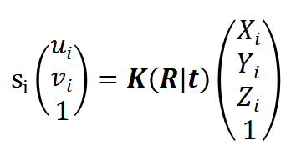
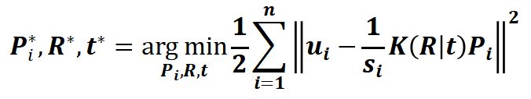
Bài toán PnP và phương pháp giải
Phương pháp điều chỉnh bó (Bundle Adjustment, BA):
  Đặc điểm cốt lõi: tối ưu đồng thời tư thế camera và các điểm trong không gian ba chiều
  Với n điểm trong không gian ba chiều
  Tọa độ pixel trên ảnh
  Trong điều kiện lý tưởng, theo phương trình tạo ảnh của camera, chúng thỏa mãn các điều kiện sau:
  Trong thực tế có ảnh hưởng của nhiễu và các yếu tố khác nên phương trình trên không hoàn toàn đúng
  Chuyển thành bài toán tối ưu, sử dụng phương pháp bình phương tối thiểu và các phương pháp khác để giải:

Slide 13
§6.2 Tái tạo cảnh dày đặc
I. Tổng quan về tái tạo cảnh dày đặc
II. Phương pháp dựa trên hình học truyền thống
III. Phương pháp dựa trên học sâu

Slide 14
Tổng quan về tái tạo cảnh dày đặc
Tái tạo cảnh dày đặc là gì?
  Tái tạo thưa: thường trong trường hợp chưa biết tư thế camera, dựa trên ghép cặp đặc trưng đa góc nhìn để giải tư thế và các điểm ghép cặp, từ đó thu được đám mây điểm ba chiều thưa
  Tái tạo dày đặc: trong phần lớn trường hợp tương ứng với bài toán hình học lập thể đa góc nhìn (Multiple View Stereo, MVS), tức là khi đã cho các ảnh đa góc nhìn và tham số nội tại, ngoại tại tương ứng của camera, tái tạo đám mây điểm ba chiều dày đặc tương ứng với từng pixel trong mỗi ảnh
Tại sao cần tái tạo cảnh dày đặc?
  Tái tạo thưa chỉ có thể hoàn thành các bài toán định vị và ghép cặp ban đầu
  Tái tạo dày đặc có thể cung cấp thông tin hình học phong phú hơn, phù hợp với các ứng dụng hạ nguồn phức tạp hơn

Slide 15
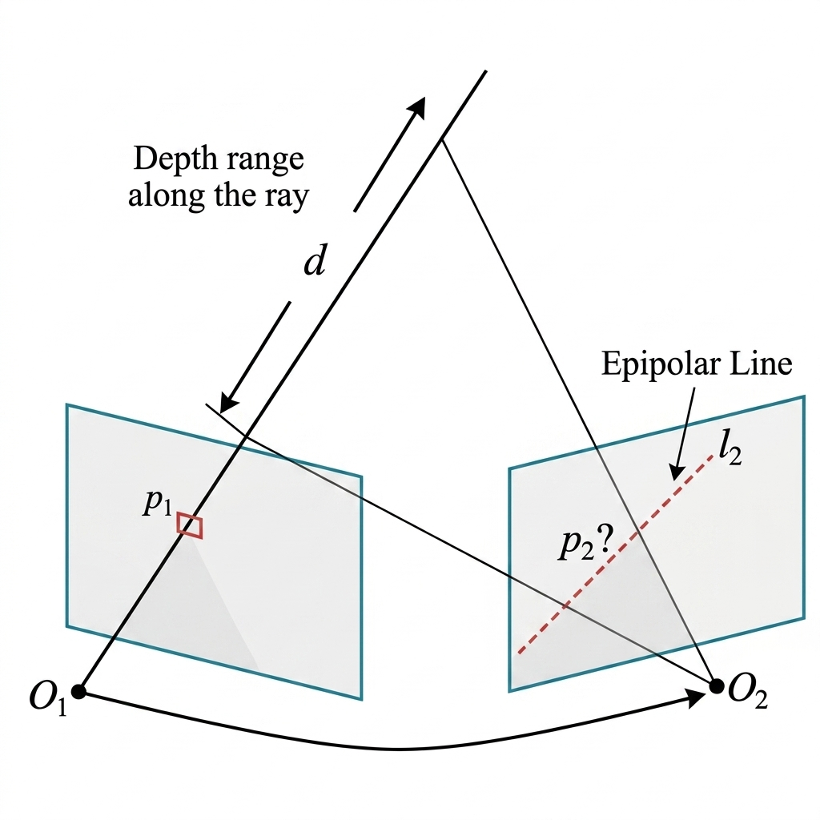
Phương pháp tái tạo cảnh dày đặc dựa trên hình học truyền thống
Phương pháp cơ bản
  Tái tạo thưa dựa trên bộ mô tả đặc trưng, chỉ xét các điểm đặc trưng được bộ mô tả trích xuất
  Tái tạo dày đặc không thể coi mỗi pixel là một điểm đặc trưng để tính bộ mô tả
  Xác định vị trí đa góc nhìn bằng phương pháp dựa trên ghép cặp: tìm kiếm theo đường lưỡng cực và ghép cặp khối
Tìm kiếm theo đường lưỡng cực
  Khi đã cho tư thế camera và một pixel p1, trong góc nhìn khác
  Có thể xác định khoảng vị trí khả dĩ của điểm tương ứng p2 đường lưỡng cực
  Dựa trên giá trị pixel, thực hiện ghép cặp từng pixel trên đường lưỡng cực, đó là
  Phép tìm kiếm theo đường lưỡng cực cơ bản nhất
  Vấn đề tồn tại: ghép cặp một pixel có độ tin cậy rất thấp

Slide 16

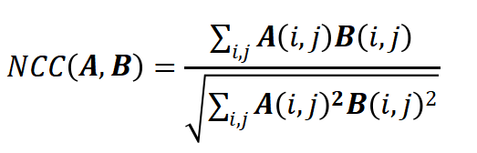
Phương pháp tái tạo cảnh dày đặc dựa trên hình học truyền thống
Kỹ thuật ghép cặp khối
  Vấn đề cần giải quyết: ghép cặp một pixel thiếu khả năng phân biệt
  Sử dụng khối pixel (patch) được tạo bởi nhiều pixel lân cận để ghép cặp
    Chọn khối pixel được tạo bởi vùng lân cận quanh p1
    Đo độ tương đồng với khối pixel cùng kích thước có tâm tại một điểm trên đường lưỡng cực
    Chọn tâm của khối pixel có kết quả đo tốt nhất làm điểm ghép cặp p2
  Các chỉ số đo thường dùng
    Tương quan chéo chuẩn hóa (Normalized Cross Correlation, NCC)
p₁ patch
p₂ patch?

Slide 17
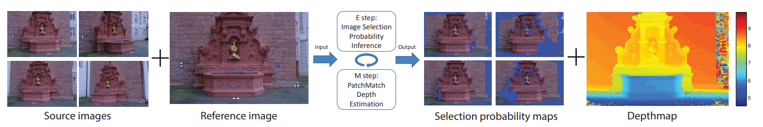
Phương pháp tái tạo cảnh dày đặc dựa trên hình học truyền thống
Phương pháp PatchMatch
  Mục tiêu: tối ưu trong trường hợp đa góc nhìn có hơn 2 ảnh để thu được độ sâu của từng pixel
  Đầu vào: 1 ảnh tham chiếu và một tập ảnh đa góc nhìn không có thứ tự
  Sử dụng thuật toán EM để tối ưu lặp độ sâu của pixel thứ l trong
    E step: với mỗi ảnh đa góc nhìn, trong khi xét đến che khuất, thiết lập xác suất ghép cặp khối pixel liên quan đến đồng thời đưa tính liên tục của che khuất trong miền không gian vào để thu được xác suất ghép cặp đồng thời.
    M step: sử dụng suy luận biến phân để giải phân phối xác suất trên và đưa ra giá trị độ sâu tại nghiệm

Slide 18
Phương pháp tái tạo cảnh dày đặc dựa trên hình học truyền thống
Phương pháp COLMAP MVS
  Mục tiêu: tiếp tục tối ưu trên cơ sở phương pháp PatchMatch
  Các điểm tối ưu cốt lõi:
    Đồng thời ước lượng độ sâu theo từng pixel và vector pháp tuyến bề mặt, thực hiện làm trơn cục bộ dựa trên vector pháp tuyến bề mặt
    Bổ sung thông tin tiên nghiệm để sàng lọc hiệu quả các ảnh đa góc nhìn không có thứ tự
    Bổ sung làm trơn giữa các bước trước và sau trong quá trình lặp
    Xét quan hệ nhất quán hình học giữa các góc nhìn
    Sử dụng chỉ số đo NCC có trọng số thay cho chỉ số đo NCC ban đầu
  Phương pháp được sử dụng phổ biến nhất trong thực tế

Slide 19
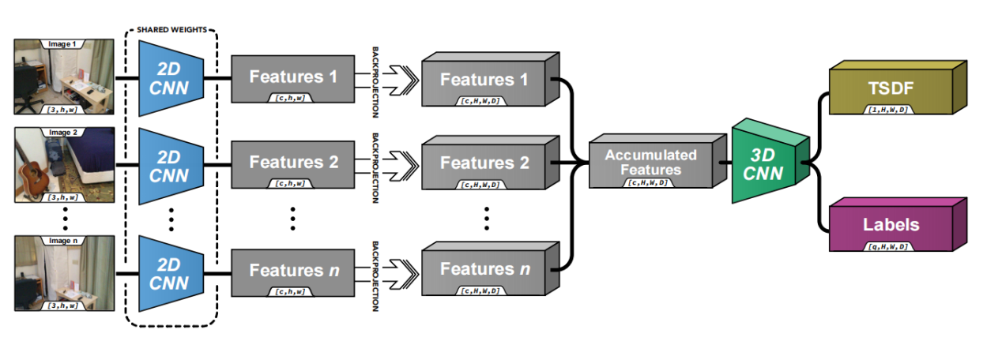
Phương pháp tái tạo cảnh dày đặc dựa trên hình học truyền thống
Phương pháp Atlas
  Sử dụng mạng neuron tích chập hai chiều để trích xuất đặc trưng từ ảnh đa góc nhìn rồi ánh xạ trở lại không gian ba chiều
  Tích lũy đặc trưng của các voxel trong không gian ba chiều, sau đó sử dụng mạng trích xuất đặc trưng ba chiều để thu được hàm khoảng cách có dấu cắt cụt (Truncated Signed Distance Function, TSDF) và tiến hành tái tạo
  Giá trị TSDF biểu thị khoảng cách cắt cụt từ một voxel trong không gian đến bề mặt thực của vật thể; giá trị bằng 0 biểu thị voxel nằm trên bề mặt, lớn hơn 0 biểu thị nằm ngoài bề mặt và nhỏ hơn 0 biểu thị nằm trong bề mặt

Slide 20
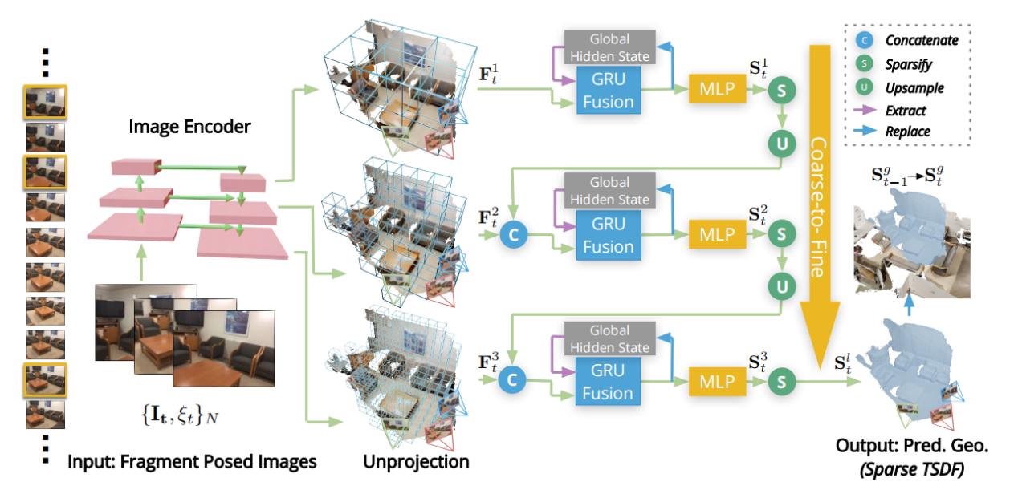
Phương pháp tái tạo cảnh dày đặc dựa trên học sâu
Phương pháp NeuralRecon
  Sử dụng module lựa chọn khung hình then chốt (keyframe) để bảo đảm đủ thị sai chuyển động, đồng thời duy trì góc nhìn hiệu quả phục vụ tái tạo
  Tương tự Atlas, phương pháp này sử dụng TSDF để tái tạo. Điểm khác biệt là Atlas sử dụng toàn bộ ảnh để trích xuất đặc trưng toàn cục rồi tái tạo còn NeuralRecon trực tiếp xuất TSDF cục bộ và tái tạo nhằm đảm bảo tính thời gian thực

Slide 21
§6.3 Ước lượng độ sâu cảnh
I. Ước lượng độ sâu cảnh đơn mắt
II. Ước lượng độ sâu cảnh đa góc nhìn
III. Ước lượng độ sâu cảnh nhìn bao quanh
(surround-view)

Slide 22
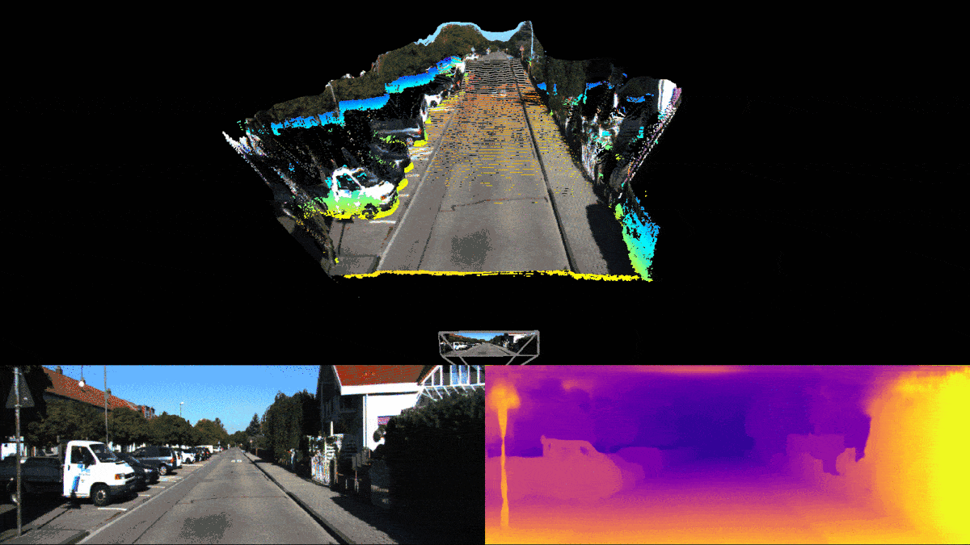
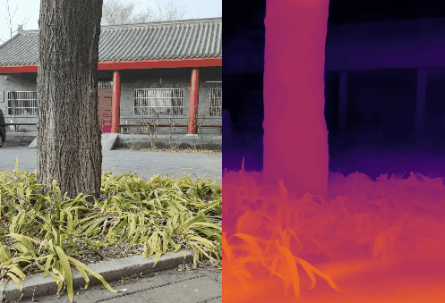
Ước lượng độ sâu cảnh (Depth estimation)
Ước lượng độ sâu cảnh
  Suy ra thông tin độ sâu của từng pixel trong cảnh thông qua dữ liệu thị giác từ một hoặc nhiều góc nhìn, từ đó khôi phục hình dạng hình học của cảnh ba chiều
  Thông tin độ sâu biểu thị khoảng cách giữa vật thể và camera, là yếu tố then chốt để hiểu cấu trúc không gian ba chiều

Slide 23
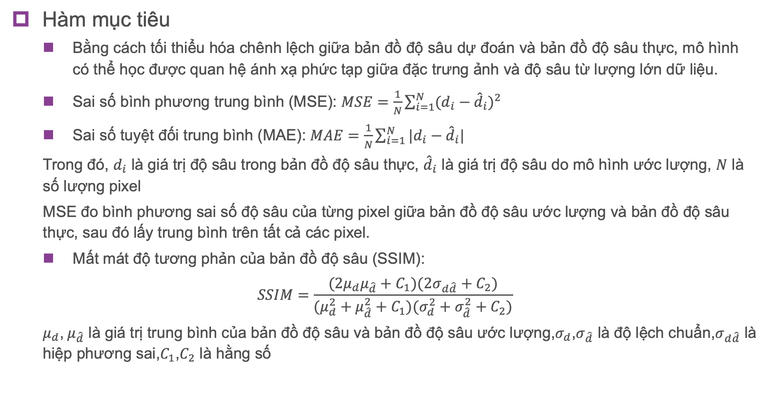
Ước lượng độ sâu cảnh (Depth estimation)
Hàm mục tiêu
  Bằng cách tối thiểu hóa chênh lệch giữa bản đồ độ sâu dự đoán và bản đồ độ sâu thực, mô hình có thể học được quan hệ ánh xạ phức tạp giữa đặc trưng ảnh và độ sâu từ lượng lớn dữ liệu.
  Sai số bình phương trung bình (MSE): $MSE=\frac{1}{N}\sum_{i=1}^{N}{{(d_{i}−{\hat{d}}_{i})}^{2}}$
  Sai số tuyệt đối trung bình (MAE): $MAE=\frac{1}{N}\sum_{i=1}^{N}{|d_{i}−{\hat{d}}_{i}|}$
  Trong đó, $d_{i}$ là giá trị độ sâu trong bản đồ độ sâu thực, ${\hat{d}}_{i}$ là giá trị độ sâu do mô hình ước lượng, $N$ là số lượng pixel
  MSE đo bình phương sai số độ sâu của từng pixel giữa bản đồ độ sâu ước lượng và bản đồ độ sâu thực, sau đó lấy trung bình trên tất cả các pixel.
  Mất mát độ tương phản của bản đồ độ sâu (SSIM):
$$SSIM=\frac{(2μ_{d}μ_{\hat{d}}+C_{1})(2σ_{d\hat{d}}+C_{2})}{(μ_{d}^{2}+μ_{\hat{d}}^{2}+C_{1})(σ_{d}^{2}+σ_{\hat{d}}^{2}+C_{2})}$$
  $μ_{d}$,${ μ}_{\hat{d}}$ là giá trị trung bình của bản đồ độ sâu và bản đồ độ sâu ước lượng,$σ_{d}$,$σ_{\hat{d}}$ là độ lệch chuẩn,$σ_{d\hat{d}}$ là hiệp phương sai,$C_{1}$,$C_{2}$ là hằng số

Slide 24
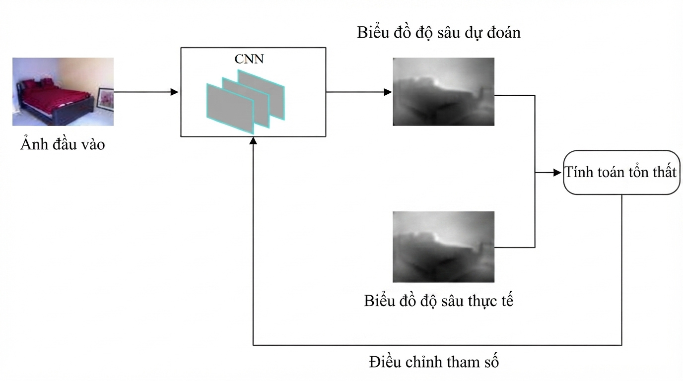
Ước lượng độ sâu cảnh (Depth estimation)
Ước lượng độ sâu đơn mắt
  Ước lượng độ sâu đơn mắt là việc sử dụng thông tin ảnh từ một camera để suy ra khoảng cách giữa vật thể trong cảnh và camera bằng thuật toán. Do thông tin độ sâu thường ẩn trong ảnh, ước lượng độ sâu đơn mắt phải đối mặt với thách thức khôi phục cấu trúc ba chiều từ ảnh hai chiều
  Hướng tiếp cận thứ nhất: xem ước lượng độ sâu cảnh là một nhiệm vụ hồi quy, tức ánh xạ trực tiếp đầu ra của mạng thành giá trị độ sâu

Slide 25
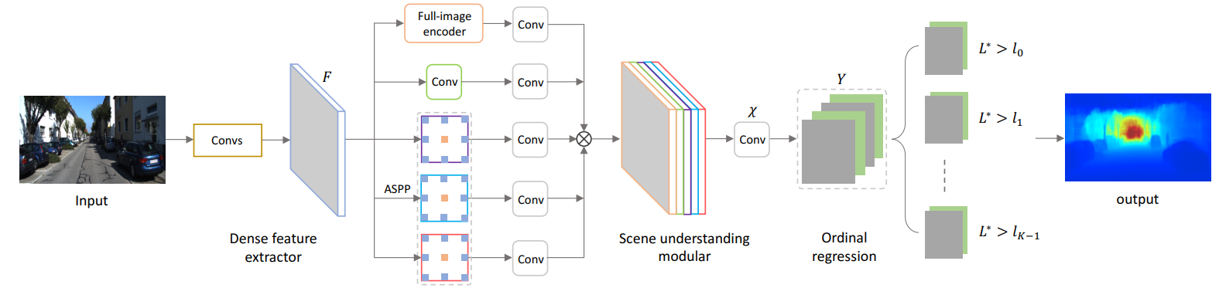
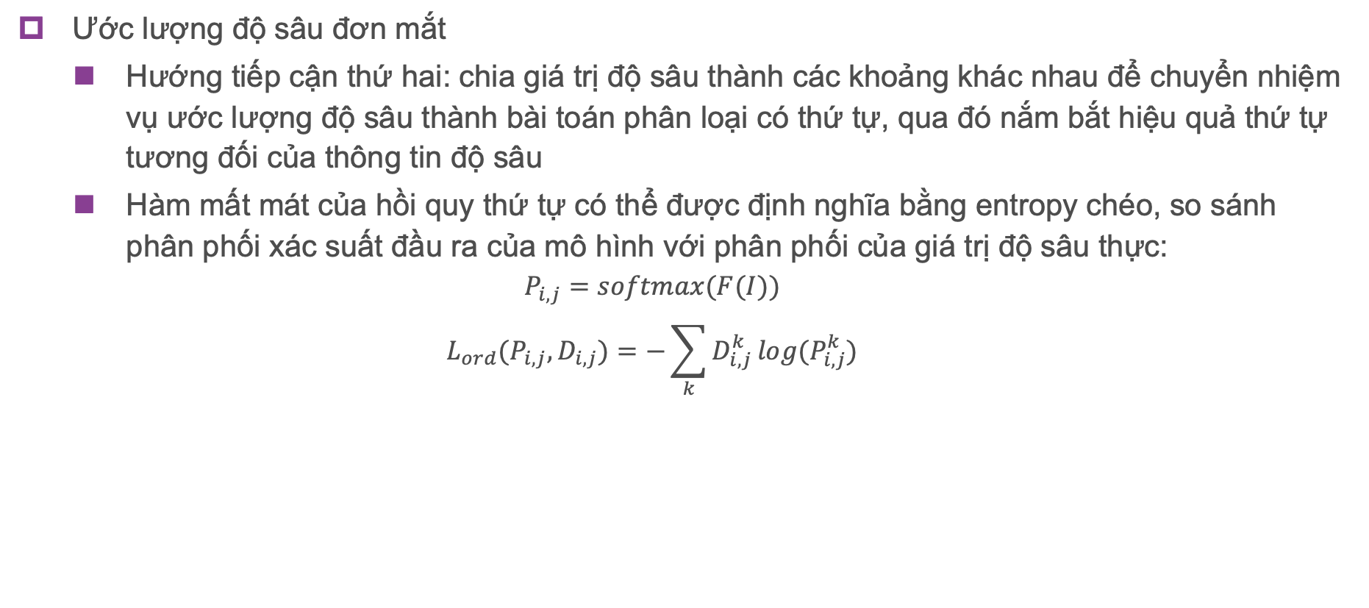
Ước lượng độ sâu cảnh
Ước lượng độ sâu đơn mắt
  Hướng tiếp cận thứ hai: chia giá trị độ sâu thành các khoảng khác nhau để chuyển nhiệm vụ ước lượng độ sâu thành bài toán phân loại có thứ tự, qua đó nắm bắt hiệu quả thứ tự tương đối của thông tin độ sâu
  Hàm mất mát của hồi quy thứ tự có thể được định nghĩa bằng entropy chéo, so sánh phân phối xác suất đầu ra của mô hình với phân phối của giá trị độ sâu thực:
  $$P_{i,j}=softmax(F(I))$$
  $$L_{ord}(P_{i,j},D_{i,j})=−\sum_{k}{D_{i,j}^{k}}log(P_{i,j}^{k})$$

Slide 26
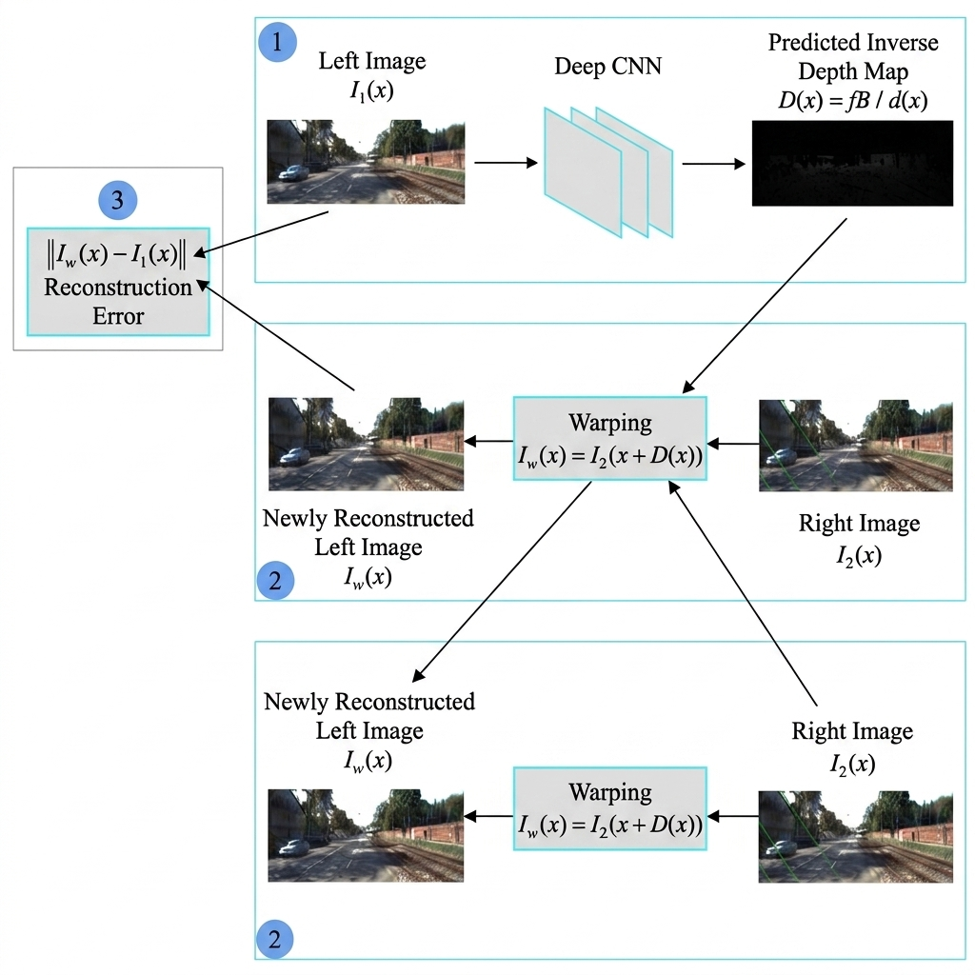
Ước lượng độ sâu cảnh
Ước lượng độ sâu cảnh tự giám sát (self-supervised depth estimation):
  Không sử dụng nhãn độ sâu thực (ground-truth depth) trong quá trình huấn luyện.
  Phương pháp khai thác quan hệ hình học trong dữ liệu để tạo tín hiệu giám sát, chẳng hạn hình học lập thể (stereo geometry) và cấu trúc từ chuyển động (Structure from Motion – SfM).
  Theo loại dữ liệu huấn luyện, phương pháp được chia thành hai nhóm:
    Huấn luyện bằng cặp ảnh stereo.
    Huấn luyện bằng video hoặc chuỗi ảnh đơn mắt.

Slide 27
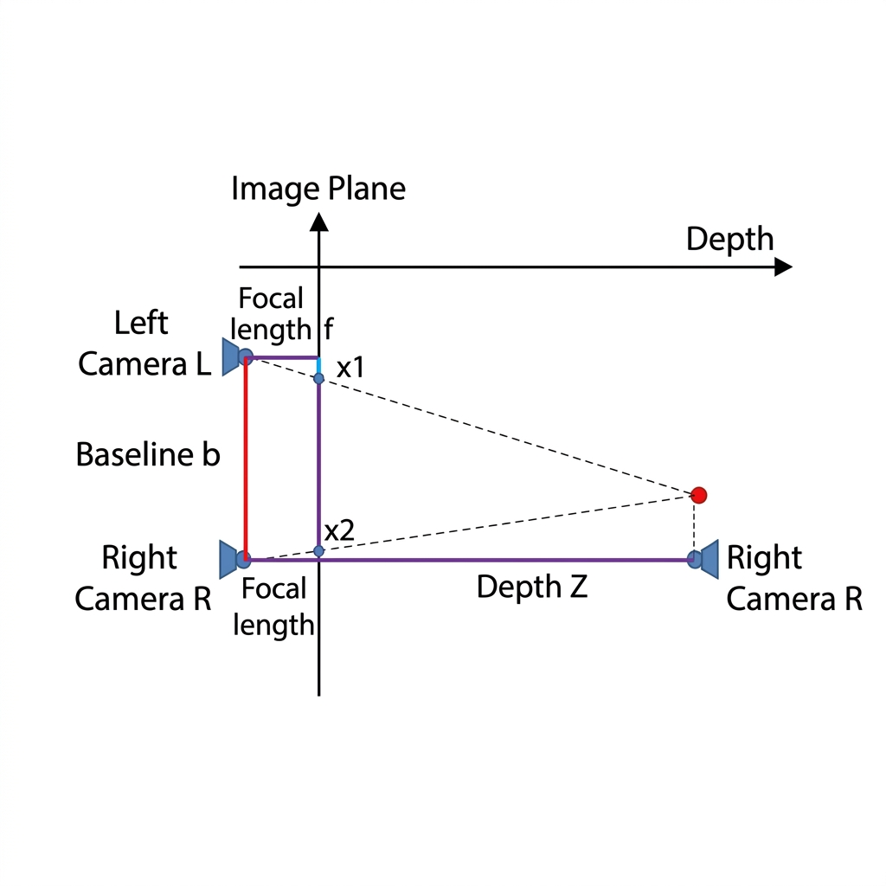
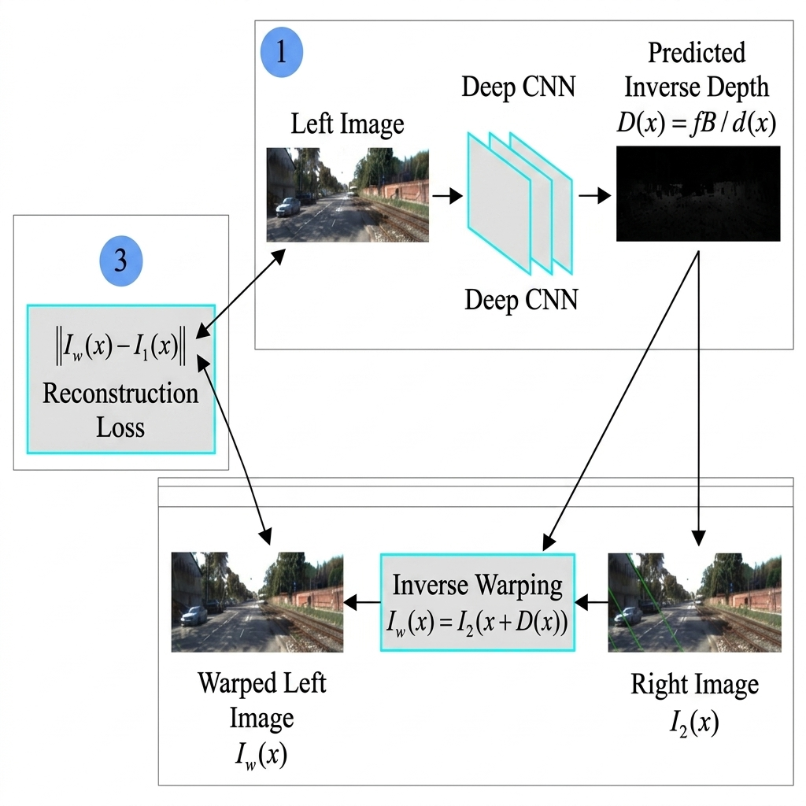
Ước lượng độ sâu cảnh
Ước lượng độ sâu đơn mắt tự giám sát bằng cặp ảnh stereo:
  Chuyển bài toán ước lượng độ sâu thành bài toán tái tạo ảnh.
  Mạng dự đoán bản đồ thị sai (disparity map) từ một ảnh đầu vào.
  Bản đồ thị sai được kết hợp với ảnh ở góc nhìn còn lại để tái tạo ảnh đầu vào.
  Sai khác giữa ảnh gốc và ảnh tái tạo, gọi là mất mát quang độ (photometric loss), được sử dụng làm tín hiệu giám sát để huấn luyện mạng.

Slide 28
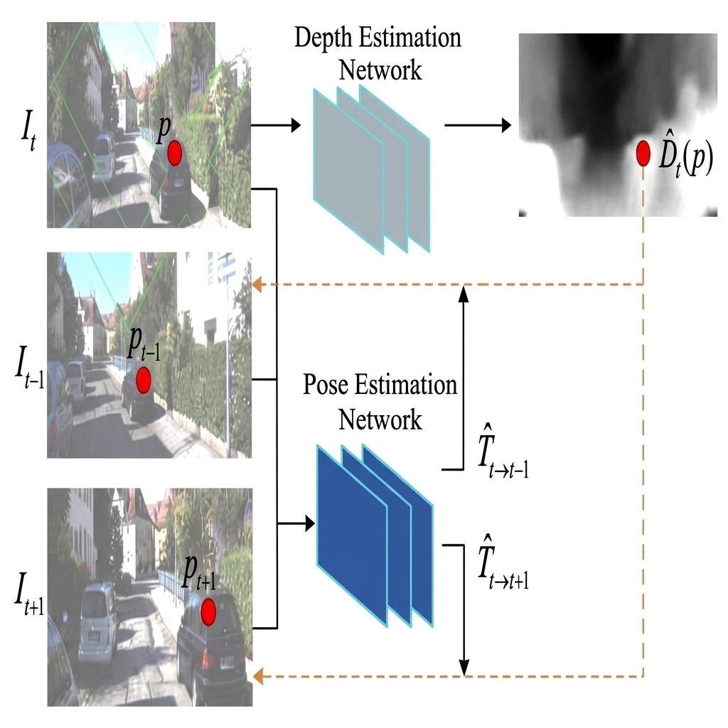
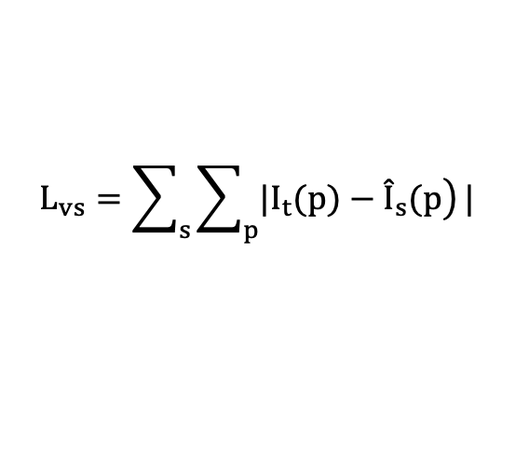
Ước lượng độ sâu cảnh
Ước lượng độ sâu đơn mắt tự giám sát bằng chuỗi ảnh:
  Sử dụng khung hình hiện tại, các khung hình lân cận và chuyển động tự thân của camera (ego-motion) để tạo tín hiệu huấn luyện.
  Mạng độ sâu dự đoán bản đồ độ sâu của khung hình hiện tại; đồng thời, mạng tư thế ước lượng chuyển động tương đối giữa các khung hình.
  Dựa trên độ sâu dự đoán và chuyển động camera, các khung hình lân cận được tái chiếu về góc nhìn của khung hình hiện tại.
  Sai khác giữa ảnh gốc và ảnh tái tạo được dùng làm mất mát tái chiếu quang độ (photometric reprojection loss) để huấn luyện mạng.
$$L_{vs}=\sum_{s}{\sum_{p}{\left.|I_{t}(p)−{\hat{I}}_{s}(p\right)}}|$$

Slide 29
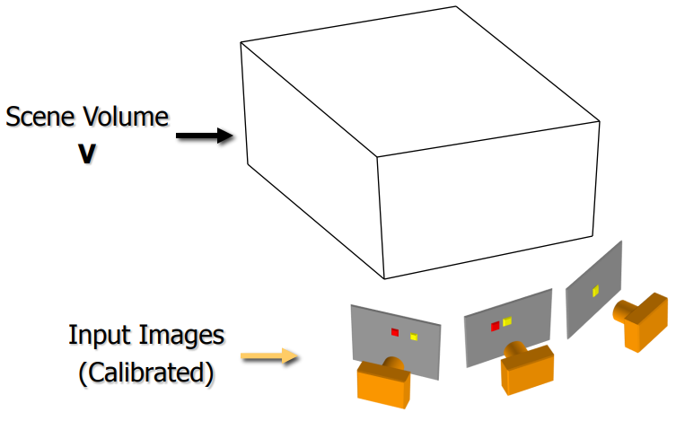
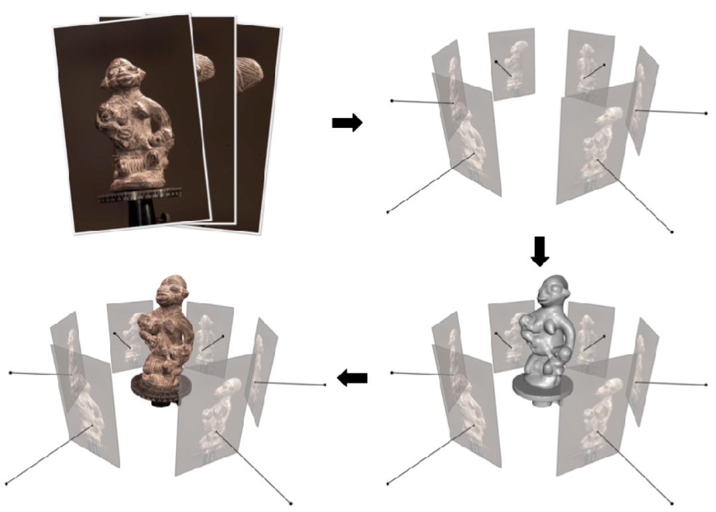
Ước lượng độ sâu cảnh
Ước lượng độ sâu đa góc nhìn
  Ước lượng độ sâu đa góc nhìn sử dụng nhiều ảnh chồng lấn để khôi phục cấu trúc hình học và thông tin kết cấu của cảnh ba chiều ban đầu, là quá trình ngược với việc chụp ảnh trong thế giới thực; thường được dùng trong tái tạo ba chiều, thực tế ảo, thực tế tăng cường và lái xe tự động

Slide 30
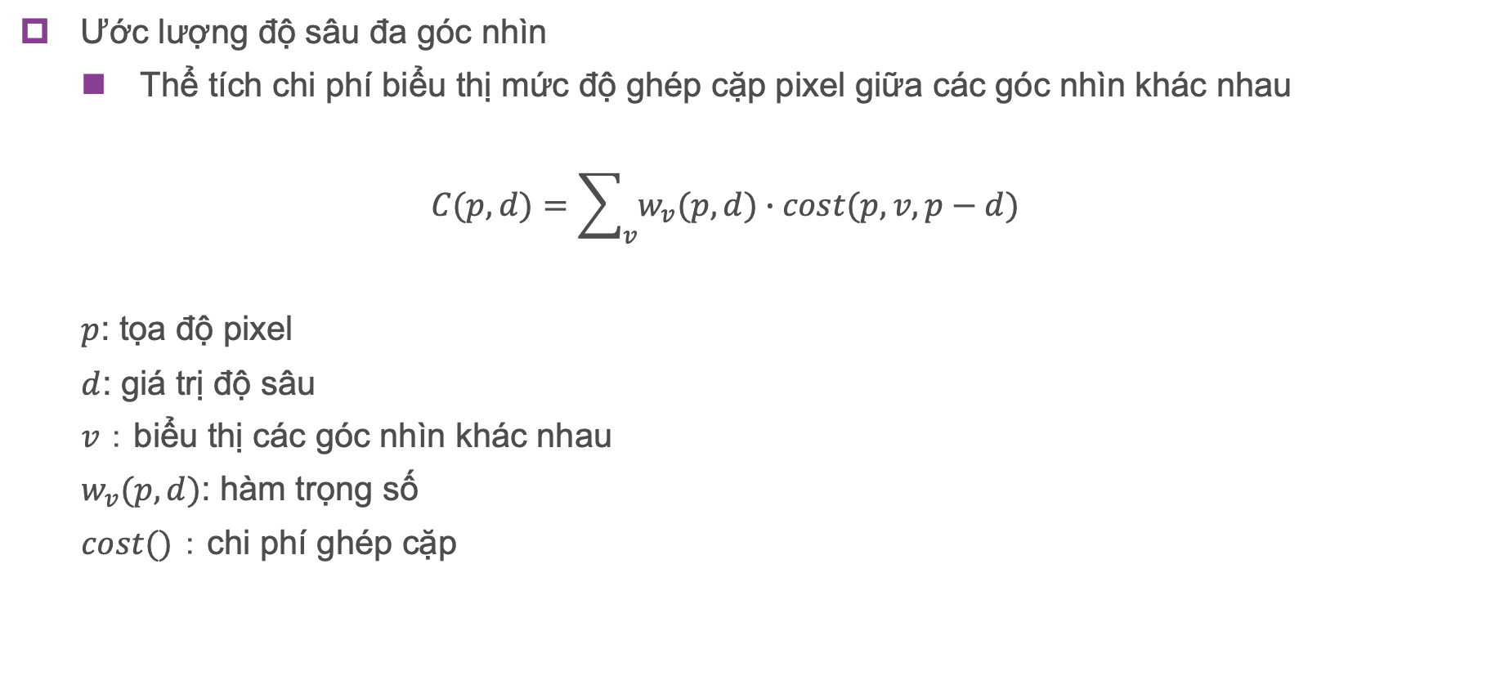
Ước lượng độ sâu cảnh
Ước lượng độ sâu đa góc nhìn
  Thể tích chi phí biểu thị mức độ ghép cặp pixel giữa các góc nhìn khác nhau
  $$C(p,d)=\sum_{v}{w_{v}(p,d)∙cost(p,v,p−d)}$$
  $p$: tọa độ pixel
  $d$: giá trị độ sâu
  $v：$biểu thị các góc nhìn khác nhau
  $w_{v}(p,d)$: hàm trọng số
  $cost()：$chi phí ghép cặp

Slide 31
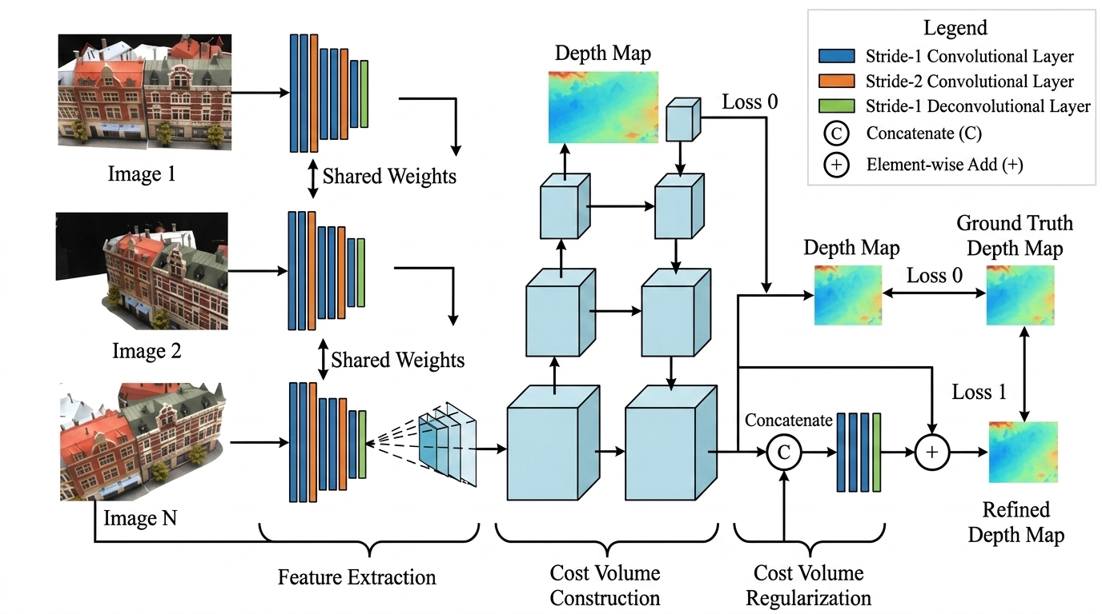
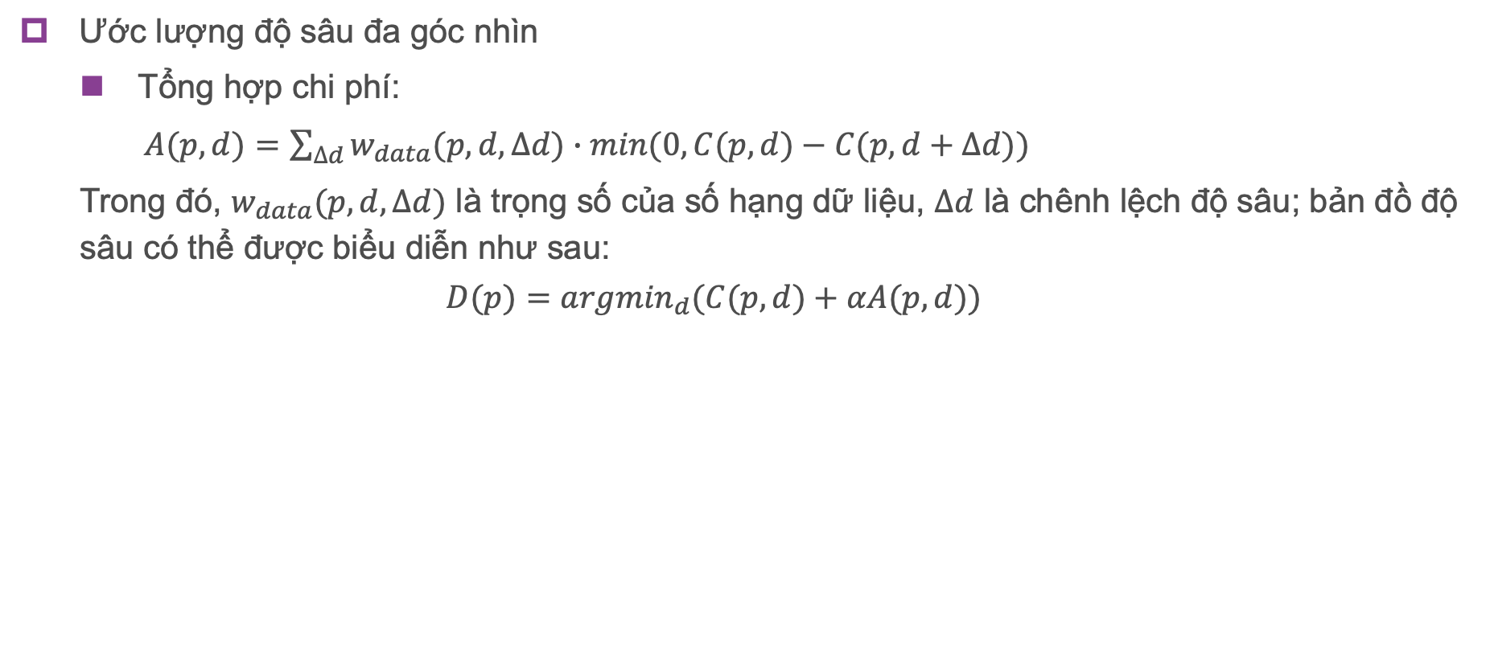
Ước lượng độ sâu cảnh
Ước lượng độ sâu đa góc nhìn
  Tổng hợp chi phí:
  $A(p,d)=\sum_{∆d}{w_{data}(p,d,∆d)∙min(0,C(p,d)−C(p,d+∆d))}$
  Trong đó, $w_{data}(p,d,∆d)$ là trọng số của số hạng dữ liệu, $∆d$ là chênh lệch độ sâu; bản đồ độ sâu có thể được biểu diễn như sau:
  $$D(p)={argmin}_{d}(C(p,d)+αA(p,d))$$

Slide 32
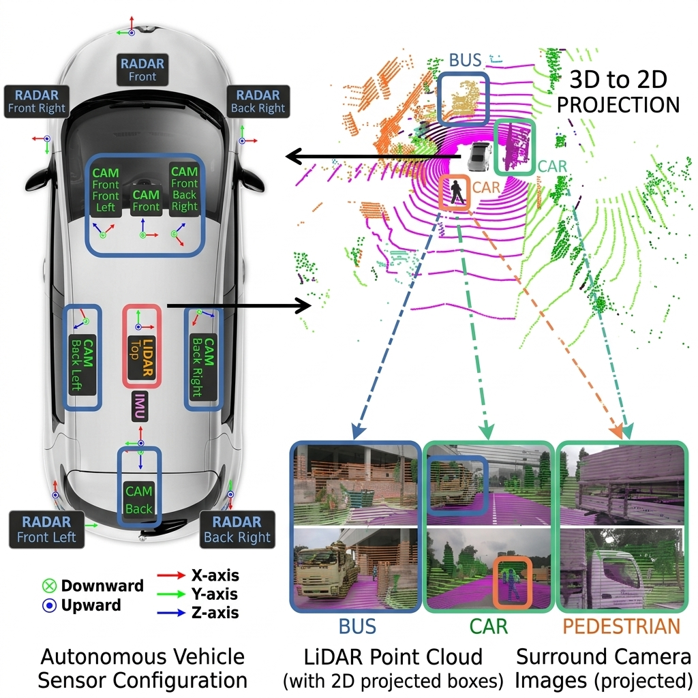
Ước lượng độ sâu cảnh
Ước lượng độ sâu nhìn bao quanh
  Hệ thống đa camera (camera nhìn bao quanh) trên xe tự lái có thể cảm nhận và hiểu môi trường xung quanh toàn diện hơn, nâng cao khả năng thích ứng với các tình huống giao thông phức tạp, từ đó tăng cường độ an toàn và hiệu năng lái xe.
  Khác với việc dựa vào các cảm biến độ sâu đắt tiền như LiDAR để trích xuất thông tin cấu trúc, nhận thức ba chiều từ ảnh nhìn bao quanh trở thành một phương án thay thế đầy tiềm năng. Nhiều công ty xe tự lái, tiêu biểu là Tesla, chủ trương phương pháp định hướng thị giác, loại bỏ LiDAR và hoàn toàn dựa vào ảnh để nhận thức ba chiều.

Slide 33
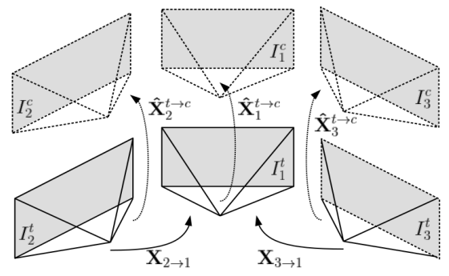
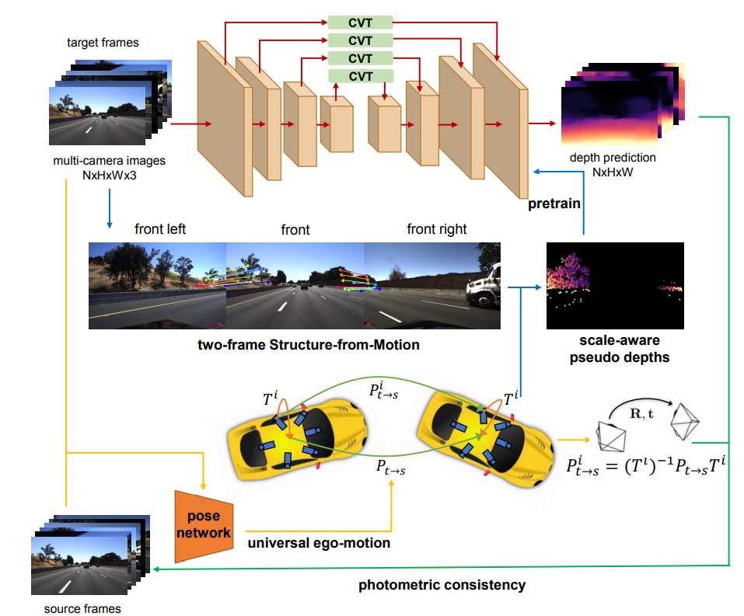
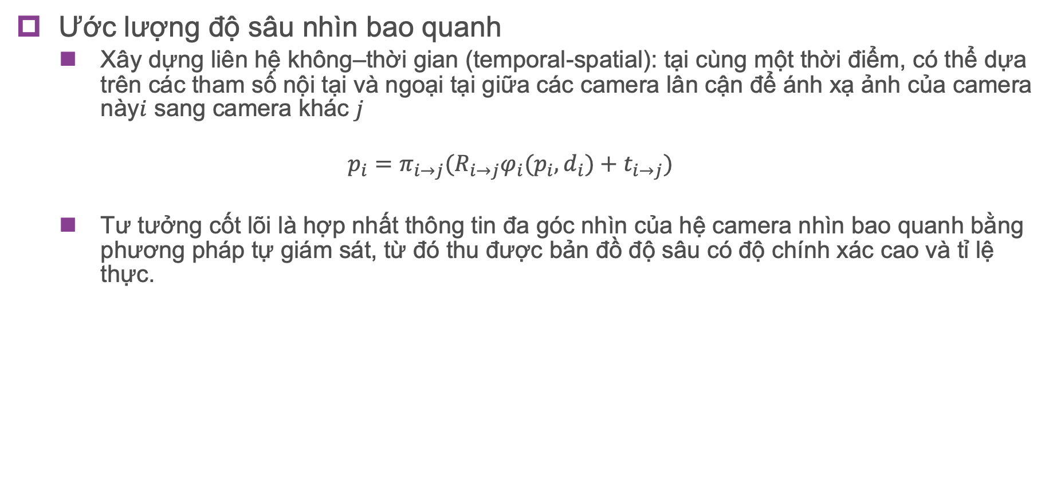
Ước lượng độ sâu cảnh
Ước lượng độ sâu nhìn bao quanh
  Xây dựng liên hệ không–thời gian (temporal-spatial): tại cùng một thời điểm, có thể dựa trên các tham số nội tại và ngoại tại giữa các camera lân cận để ánh xạ ảnh của camera này$i$ sang camera khác $j$
  $$p_{i}=π_{i→j}(R_{i→j}φ_{i}(p_{i},d_{i})+t_{i→j})$$
  Tư tưởng cốt lõi là hợp nhất thông tin đa góc nhìn của hệ camera nhìn bao quanh bằng phương pháp tự giám sát, từ đó thu được bản đồ độ sâu có độ chính xác cao và tỉ lệ thực.

Slide 34
§6.4 Trường bức xạ neuron
I. Bắt đầu từ khái niệm “trường”
II. Các khái niệm cơ bản của đồ họa máy tính
III. Trường bức xạ neuron và tổng hợp góc nhìn mới
IV. Trường bức xạ neuron và tái tạo bề mặt
V. Những tiến triển khác của trường bức xạ neuron

Slide 35

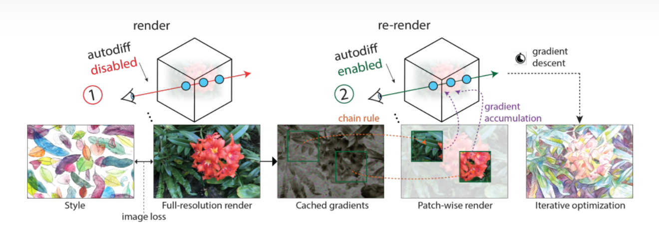
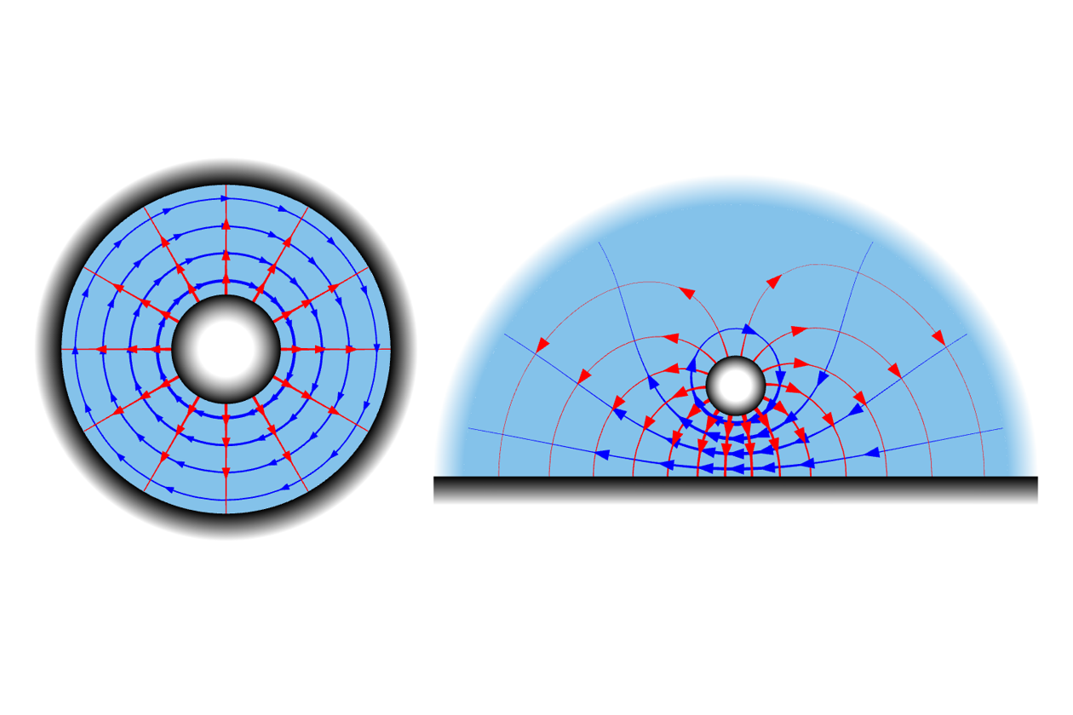
Bắt đầu từ khái niệm “trường”
“ Trường ” là gì
  Định nghĩa trường (Field) trong toán học/vật lý: một vector hoặc số được xác định tại mọi tọa độ không gian và/hoặc thời gian
  Trường trong thị giác máy tính: một hàm ánh xạ tọa độ không–thời gian thành đại lượng thường là vô hướng hoặc vector:
  Trường bức xạ neuron (Neural Radiance Fields): trường được tham số hóa hoàn toàn hoặc một phần bằng mạng neuron
  Đặc điểm: biểu diễn ẩn, đầu vào/đầu ra liên tục
Đầu ra vô hướng/vector
Hàm
Tọa độ không
–thời gian
Tham số có thể học
Và tối ưu

Slide 36
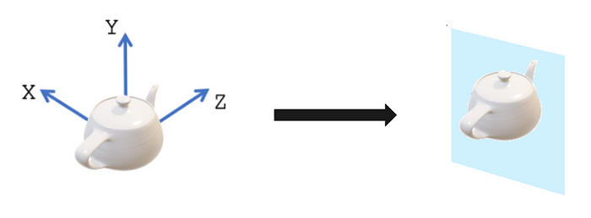
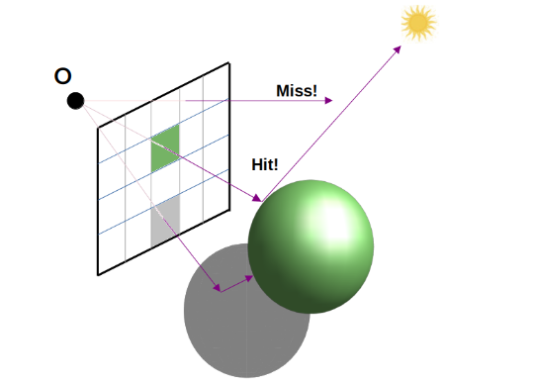
Các khái niệm cơ bản của đồ họa máy tính
Kết xuất (Rendering)
  Quá trình thu được ảnh 2D từ mô tả 3D của đối tượng
  Mục tiêu: sử dụng máy tính để “chụp” thế giới 3D thành ảnh 2D
Dò tia (Ray Tracing)
  Phương pháp kinh điển để thực hiện nhiệm vụ kết xuất
  Xét các tia phát ra từ tâm camera (điểm nhìn) và đi qua từng pixel của ảnh:
    Nếu giao với bất kỳ đối tượng nào trong cảnh: tính màu và kết xuất
    Nếu không có giao điểm nào: không kết xuất

Slide 37
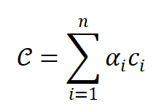
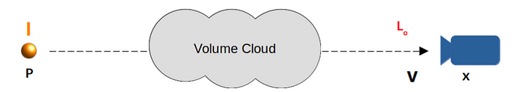
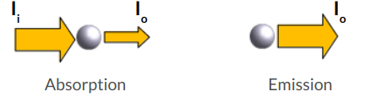
Các khái niệm cơ bản của đồ họa máy tính
Kết xuất thể tích (Volume Rendering): một nhánh quan trọng của kết xuất
  Mục tiêu: mô hình hóa quá trình kết xuất khi tia sáng đi qua môi trường phi cứng có mật độ thấp như khói, thạch, v.v.
  Khi tia sáng đi qua môi trường mây thể tích, một phần ánh sáng bị hấp thụ
  Cần sử dụng phương thức hòa trộn đặc biệt để thu được màu kết xuất cuối cùng
Hòa trộn α (α-blending): phương thức hòa trộn được sử dụng phổ biến trong kết xuất thể tích
  Với n màu, xét độ mờ đục α của từng màu và lấy tổng có trọng số để thu được màu cuối cùng

Slide 38

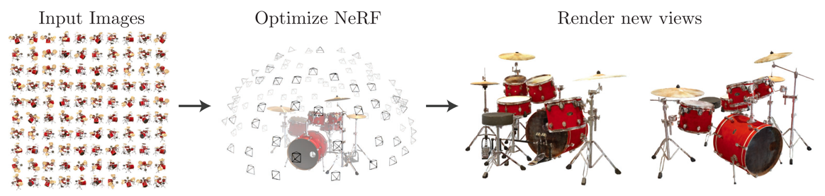
Trường bức xạ neuron và tổng hợp góc nhìn mới
NeRF (Neural Radiance Field): Là phương pháp biểu diễn cảnh 3D bằng mạng neuron, ánh xạ vị trí và hướng nhìn thành màu sắc cùng mật độ thể tích. Từ nhiều ảnh chụp ở các góc khác nhau, NeRF có thể tái tạo cảnh và sinh ảnh từ góc nhìn mới. Cụ thể:
  Tổng hợp góc nhìn mới: kết xuất góc nhìn chưa biết khi đã biết tư thế camera và các ảnh đa góc nhìn
  Cách mô hình hóa: sử dụng trường bức xạ neuron để mô hình hóa cảnh thành giá trị mật độ thể tích và độ bức xạ tại mọi điểm trong không gian
Mật độ thể tích σ, đại lượng vô hướng, biểu thị xác suất ánh sáng gặp hạt tại một điểm trong không gian và bị hấp thụ
Độ bức xạ c, vector ba chiều, phụ thuộc vào góc nhìn quan sát nhưng khác với màu RGB của pixel
Tọa độ không gian x
Vector ba chiều
Góc nhìn quan sát d
Vector hai chiều

Slide 39


Trường bức xạ neuron và tổng hợp góc nhìn mới
Mô hình hóa phương trình kết xuất thể tích của NeRF
  Bốn tương tác giữa ánh sáng và quần thể hạt môi trường khi ánh sáng truyền theo đường thẳng qua quần thể hạt
    Tán xạ ra ngoài: sau khi va vào hạt, photon có thể bị bật ra, làm giảm cường độ bức xạ của ánh sáng tới;
    Tán xạ vào trong: sau khi va vào hạt, photon từ các hướng khác có thể trùng với photon theo hướng hiện tại, từ đó làm tăng cường độ bức xạ trên đường truyền ánh sáng hiện tại
    Hấp thụ: photon bị hạt hấp thụ, làm giảm cường độ bức xạ của ánh sáng tới
    Phát xạ: sau khi có năng lượng, bản thân hạt có thể phát sáng, làm tăng thêm cường độ bức xạ

Slide 40




Trường bức xạ neuron và tổng hợp góc nhìn mới
Mô hình hóa phương trình kết xuất thể tích của NeRF
  Lấy tác dụng hấp thụ làm ví dụ, phương trình vi phân và nghiệm của cường độ bức xạ I(s):
  Nếu môi trường đồng nhất, sau khi ánh sáng tới truyền qua môi trường, cường độ bức xạ sẽ suy giảm theo hàm mũ; quy luật này được gọi là định luật hấp thụ Beer–Lambert, đồng thời có độ truyền qua (transmittance):
  Tổng hợp biến thiên cường độ bức xạ do bốn tác dụng gây ra, ta có:

Slide 41



Trường bức xạ neuron và tổng hợp góc nhìn mới
Mô hình hóa phương trình kết xuất thể tích của NeRF
  Phương trình kết xuất thể tích theo cường độ ánh sáng có thể tiếp tục được thay bằng phương trình theo độ bức xạ (màu)
  Giả sử , khi đó có:
  Khi không xét số hạng ánh sáng nền cuối cùng, có thể thu được phương trình kết xuất thể tích cuối cùng mà NeRF sử dụng:
  là hàm mật độ thể tích; do cần rời rạc hóa trong máy tính, ta có:

Slide 42

Trường bức xạ neuron và tổng hợp góc nhìn mới
Quy trình tổng thể của NeRF
  Với một ảnh, sử dụng phương pháp dò tia để xây dựng tia cho từng pixel và tiến hành kết xuất
  Lấy mẫu các điểm trên từng tia, đưa tọa độ và hướng của điểm vào trường neuron để thu được mật độ thể tích và độ bức xạ
  Sử dụng phương trình kết xuất thể tích để kết xuất ảnh cuối cùng và dùng mất mát chuẩn hai để giám sát

Slide 43



Trường bức xạ neuron và tái tạo bề mặt
Nhiệm vụ tái tạo bề mặt
  Mục tiêu: thu được mô hình ba chiều bề mặt của cảnh hoặc vật thể từ ảnh đa góc nhìn và các tham số camera tương ứng
  Đặc điểm: thường được biểu diễn bằng lưới bề mặt (mesh), phù hợp với nhu cầu mô hình hóa hơn so với đám mây điểm
  Thông thường sử dụng hàm khoảng cách có dấu (Signed Distance Function, SDF) để xác định bề mặt
Hàm SDF
  Giá trị của hàm SDF biểu thị khoảng cách từ một điểm trong không gian ba chiều đến bề mặt gần nhất trong không gian
  Khi điểm nằm ngoài bề mặt vật thể, dấu của khoảng cách này là dương;
  Còn khi điểm nằm trong bề mặt, khoảng cách mang dấu âm
  Hàm SDF có thể được biểu diễn như sau:
  Tương ứng, bề mặt vật thể có thể được biểu diễn bằng tập mức không của SDF:

Slide 44

Trường bức xạ neuron và tái tạo bề mặt
Phương pháp NeuS
  Tái tạo bề mặt truyền thống sử dụng lưới để lưu trữ rời rạc tường minh hàm SDF: độ chính xác thấp, tốn nhiều dung lượng lưu trữ
  Mục tiêu của NeuS: mô hình hóa hàm SDF liên tục và ẩn dựa trên trường bức xạ neuron
  Sử dụng phương trình kết xuất tương tự NeRF:
  Thiết kế hàm trọng số để thay thế hàm mật độ thể tích và liên kết với SDF, đồng thời thỏa mãn:
    Tính không chệch (Unbiased): Hàm trọng số đạt cực đại tại bề mặt vật thể. Vì vậy, khi kết xuất, màu tại điểm nằm trên bề mặt có ảnh hưởng lớn nhất đến màu đầu ra.
    Tính nhạy với che khuất (Occlusion-aware): Xét đến thứ tự trước–sau của các điểm trên tia quan sát. Nếu hai điểm có cùng giá trị SDF, điểm gần camera hơn phải có trọng số lớn hơn và đóng góp nhiều hơn vào màu kết xuất cuối cùng.

Slide 45

Trường bức xạ neuron và tái tạo bề mặt
Phương pháp MonoSDF
  Hạn chế của NeuS: khó mô hình hóa các cảnh lớn hơn, phức tạp hơn và các cảnh được chụp từ góc nhìn thưa
  Đặc điểm của MonoSDF: sử dụng cách kết hợp lưới đa độ phân giải với MLP để biểu diễn trường SDF; dựa trên phương thức kết xuất thể tích giống kết xuất màu để kết xuất và giám sát độ sâu cùng vector pháp tuyến bề mặt

Slide 46


Những tiến triển khác của trường bức xạ neuron
Các phương pháp trường bức xạ n có chất lượng kết xuất cao:
  NeRF++: mở rộng NeRF cho các cảnh không bị giới hạn và giảm hiện tượng nhập nhằng giữa hình học và bức xạ (shape–radiance ambiguity).
  Mip-NeRF: lấy mẫu theo vùng thay vì theo điểm, giúp giảm hiện tượng nhòe và răng cưa (aliasing) khi kết xuất ở các độ phân giải hoặc khoảng cách quan sát khác nhau.

Slide 47


Những tiến triển khác của trường bức xạ neuron
Các phương pháp tăng tốc trường bức xạ neuron:
  Instant-NGP: sử dụng mã hóa băm đa độ phân giải (multiresolution hash encoding) để biểu diễn không gian 3D hiệu quả, nhờ đó rút ngắn đáng kể thời gian huấn luyện và kết xuất trên GPU.
  3D Gaussian Splatting: biểu diễn cảnh bằng tập các Gaussian 3D và kết xuất trực tiếp bằng kỹ thuật splatting, cho tốc độ thời gian thực mà không cần truy vấn mạng n tại từng điểm lấy mẫu.

